Slide 1
Úvod
Zobrazovací jednotky

Slide 2
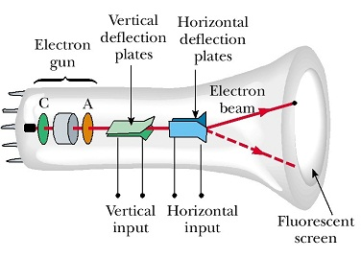
CRT – elektrostatické vychylování
Princip a využití obrazovek s elektrostatickým vychylováním nastudujte zde:
http://www.bernkopf.cz/skola/
Předměty – Měření – Materiály – Prezentace – Osciloskop

Slide 3
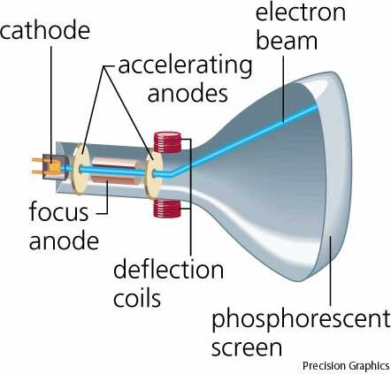
CRT – elektromagnetické vychylování
Obrazovky s elektromagnetickým vychylováním elektronového paprsku se dříve využívaly u televizorů i počítačových monitorů.
Dnes jsou nahrazeny zobrazením LCD nebo OLED.

Slide 4
Plazmový displej
Plazmové displeje a televizory se přestaly vyrábět kolem roku 2014.
Byly překonány zobrazením LCD a OLED.

Slide 5
LCD
Obraz se skládá z bodů, tvořených tekutými krystaly.
Tekuté krystaly jsou zezadu prosvětlovány.
Jejich průhlednost se ovládá elektrickým napětím pro každý bod obrazu zvlášť.
Je-li krystal bez napětí, je průhledný, světlo za ním je viditelné a bod se jeví jako bílý.
Když se na krystal přivede napětí, stane se neprůhledným, světlo za ním není vidět a bod se jeví jako černý.
Tekutý krystal sám nezáří, jen propustí nebo nepropustí světlo z pomocného zdroje. To kazí dosažitelný kontrast, protože černá nikdy není opravdu černá.
Kontrast = podíl nejvyššího a nejnižšího jasu v obrazu.

Slide 6
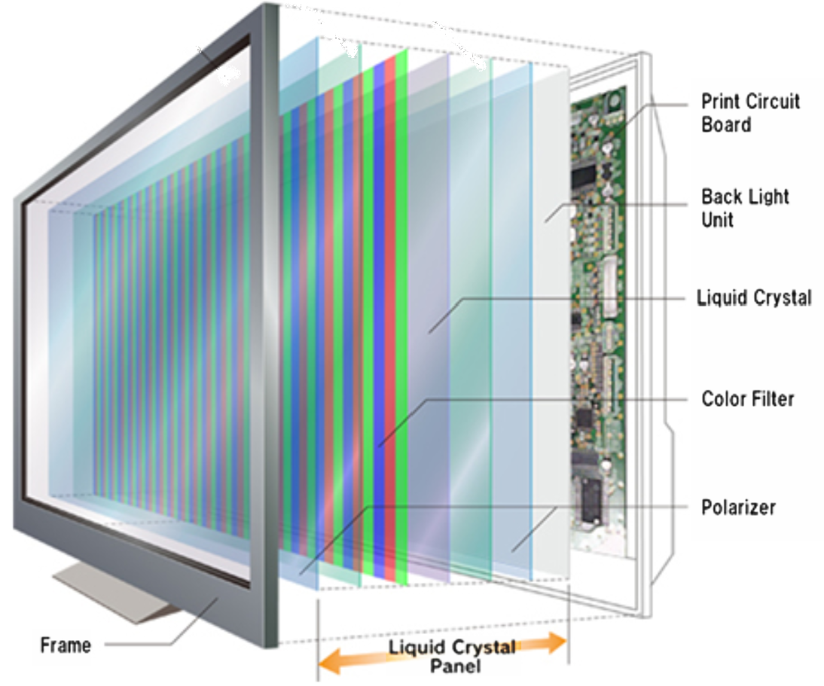
LCD
Deska s ovládací elektronikou
Zdroj světla
Tekutý krystal
Barevný filtr

Slide 7
OLED
OLED = Organic Light Emitting Diode
OLED displej se skládá z mnoha bodů, z nichž každý je schopen samostatně zářit.
Jako zdroj světla jsou použity svítivé diody (LED).
Bod, který nesvítí, je opravdu černý. Proto OLED displeje mají mnohem lepší kontrast než LCD.
Běžné LED se vyrábějí z anorganických materiálů, jejichž hlavní složkou jsou např. indium, galium, fosfor, arsen, hliník.
Pro OLED se používají materiály úplně jiné, organické.
Srovnání organických LED s běžnými:
tenčí
levnější
účinnější
dají se tisknout na různé povrchy
kratší životnost

Slide 8
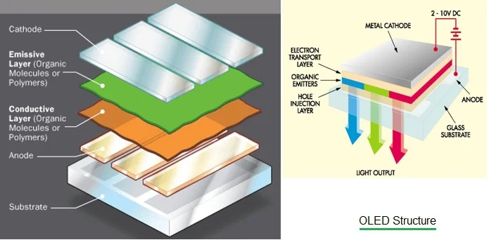
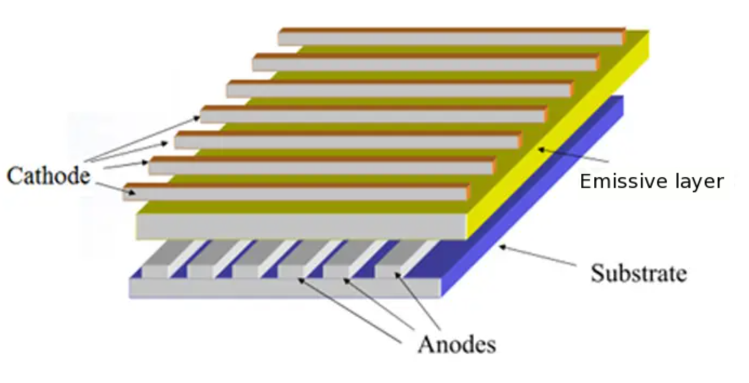
OLED
OLED displej se skládá z několika tenkých vrstev.
Vrstva Emissive layer obsahuje materiál, který při průchodu proudu svítí.
Katody a anody jsou uspořádány v navzájem kolmých mřížích.
Vrstvy na straně s anodami jsou průhledné.
Přivede-li se napětí na určitou anodu a katodu, Emissive layer v jejich průsečíku svítí.

Slide 9
PMOLED
PMOLED = Passive Matrix OLED
Má jen jednoduchou pasivní síť katod a anod.
Jednotlivé body nemají paměť, svítí, jen když je napětí mezi příslušnou katodou a anodou. To znamená, že bod, který má svítit trvale, ve skutečnosti bliká.
Katody
Anody
Hodí se pro menší rozlišení a menší plochy, např. pro textové displeje.

Slide 10
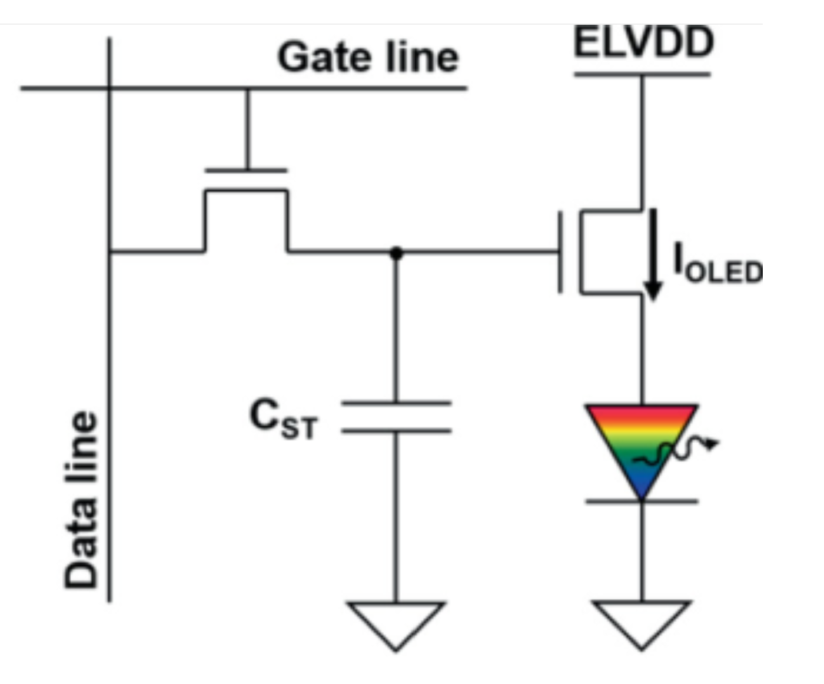
AMOLED
AMOLED = Active Matrix OLED
Každý bod má svoji paměť, představovanou kondenzátorem C_{ST}.
Na Data line se přivede ovládací napětí, na Gate line se přivede zapisovací impuls.
T1 sepne.
Gate lines
+
Data lines
T1
T2
Je-li ovládací napětí na Data line nula, C_{ST} se vybije, T2 rozepne, OLED nesvítí.
Je-li ovládací napětí kladné, C_{ST} se nabije na toto napětí, T2 sepne, OLED svítí.
Podle velikosti ovládacího napětí, kterým se C_{ST} nabil, OLED svítí více nebo méně.
Bod, který má svítit trvale, svítí opravdu trvale, nebliká.
OLED

Slide 11
Způsoby připojení
Způsoby připojení monitoru k počítači
Analogové
Digitální
Analogové připojení (obvykle konektorem VGA) je zastaralé, nebudeme se jím zabývat.

Slide 12
Způsoby připojení
Digitální připojení monitoru
DVI-D (Digital) - digitální obrazový signál
DVI-I (Integrated) - digitální i analogový obrazový signál
DisplayPort - digitální obrazový i zvukový signál
HDMI - digitální obrazový i zvukový signál

Slide 13
Způsoby připojení
DVI-D je podmnožinou HDMI. Pomocí jednoduchého adaptéru je možno připojit výstup HDMI na vstup DVI, nebo výstup DVI na vstup HDMI. Ale v obou případech se přenese jen obraz.
DVI-I je také podmnožinou HDMI. DVI-I kromě digitálního obrazu obsahuje i analogový obraz, vhodný pro starší analogové monitory.
No analog
Analog

Slide 14
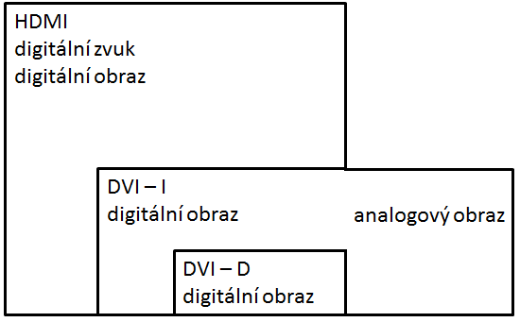
Způsoby připojení
Vztahy mezi jednotlivými normami:
HDMI a DVI jsou vzájemně kompatibilní, přičemž DVI je podmnožinou HDMI.
Redukce z jednoho na druhé je snadná, stačí pasivní.
DisplayPort není přímo kompatibilní s HDMI a DVI.
Redukce z jednoho na druhé je možná, ale musí obsahovat aktivní obvody.
DisplayPort
digitální zvuk
digitální obraz

Slide 15
Způsoby připojení
Vztahy mezi jednotlivými normami:
HDMI je vhodnější pro TV a jiné audiovizuální aplikace.
DisplayPort je vhodnější pro počítače, zvláště pro herní aplikace: umožňuje kvalitnější obraz.
DisplayPort
digitální zvuk
digitální obraz

Slide 16
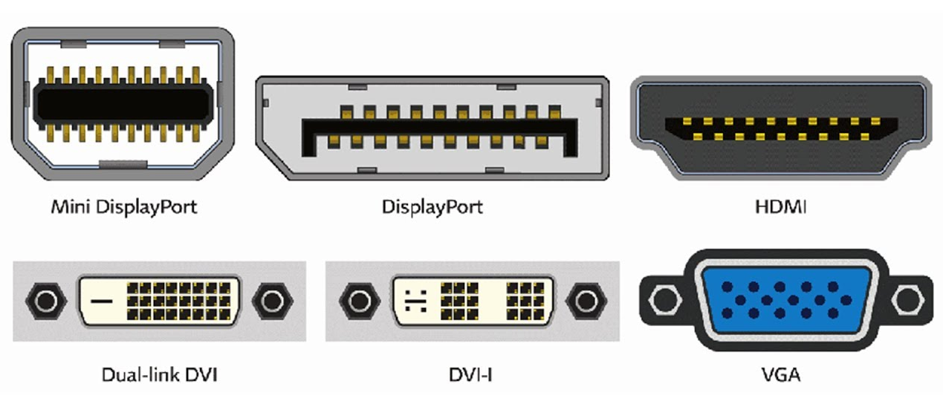
Způsoby připojení

